Slide 1

CHÀO MỪNG CÁC EM ĐẾN VỚI TIẾT HỌC

Slide 2



CÂU CÁ VÀNG

Slide 3

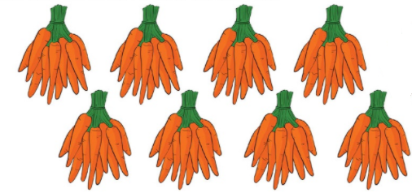

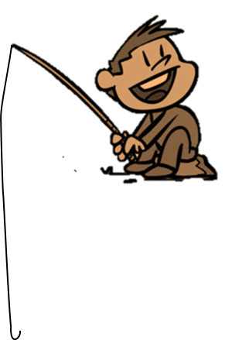



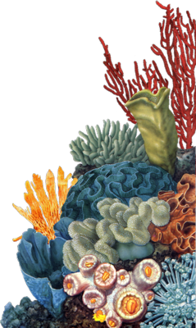




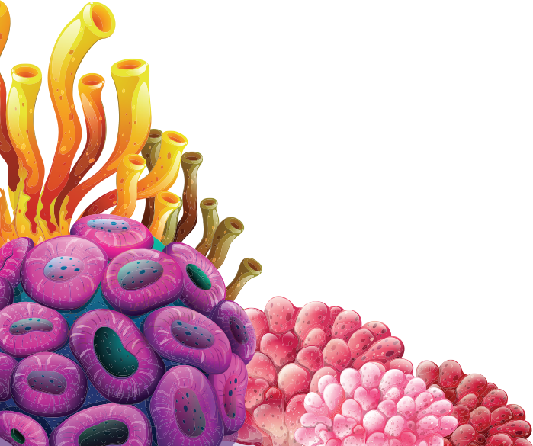

Có bao nhiêu củ cà rốt?
80
70
80
90
60

Slide 4
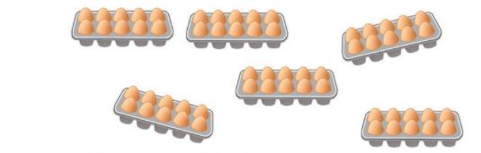
Có bao nhiêu quả trứng
60
30
50
40
60

Slide 5
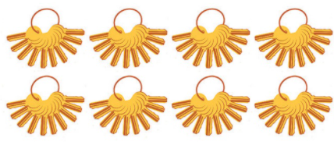

Có bao nhiêu chiếc chìa khóa?
80
60
70
50
80

Slide 6

CHỤC VÀ ĐƠN VỊ

Slide 7

TIẾT 1

Slide 8
KHÁM PHÁ

Slide 9
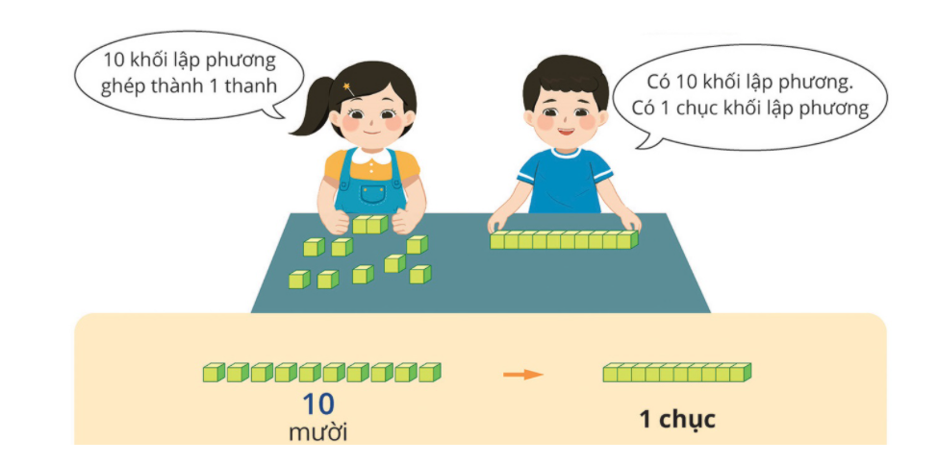

Slide 10
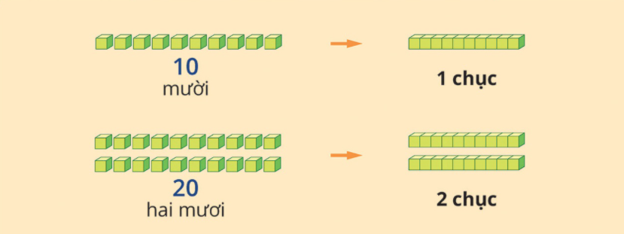

Slide 11
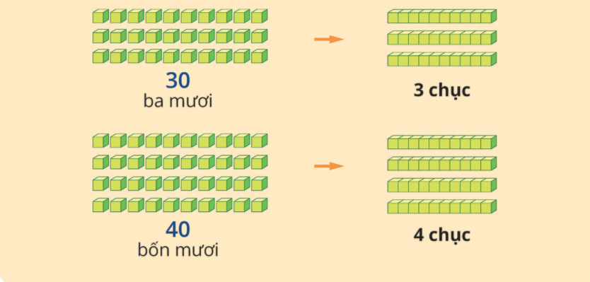

Slide 12
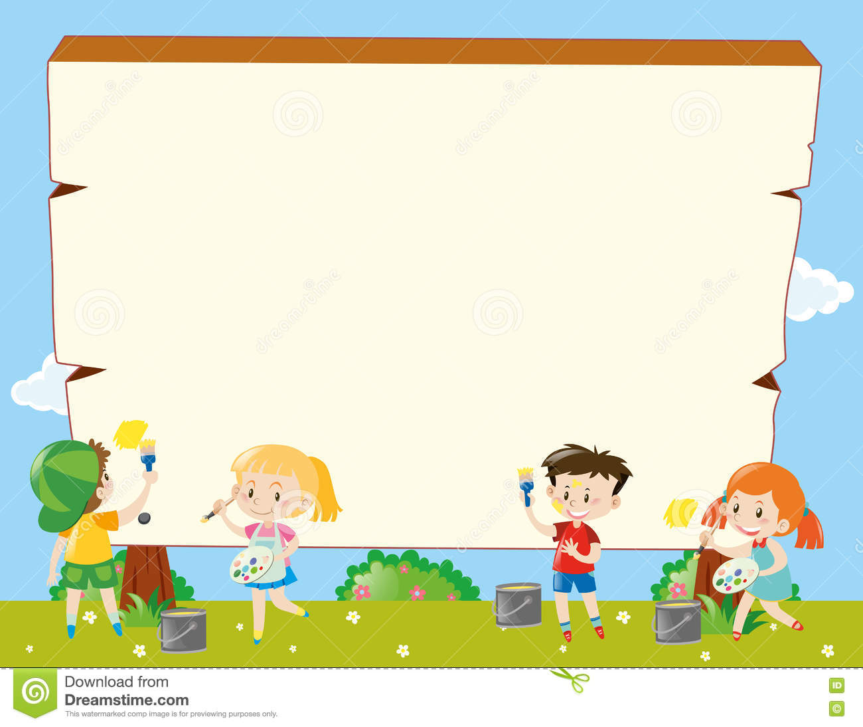
10, 20, 30, 40, 50, 60, 70, 80, 90 là các số tròn chục

Slide 13
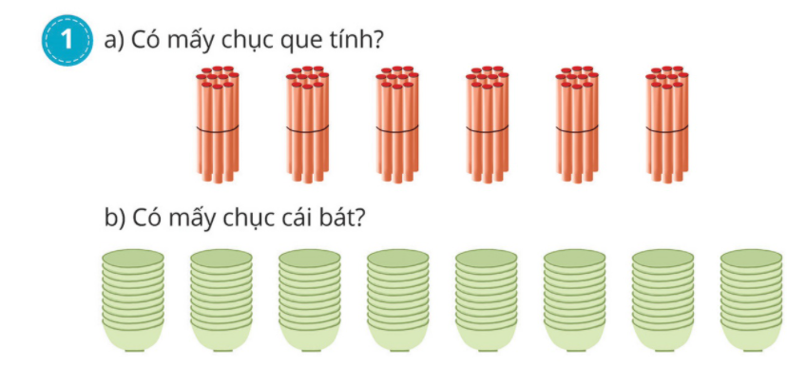
Có 6 chục que tính
Có 8 chục cái bát

Slide 14

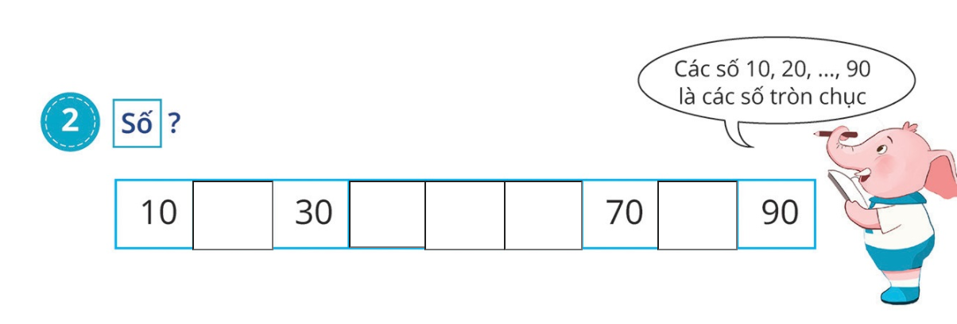
20
40
50
60
80

Slide 15

TIẾT 2

Slide 16
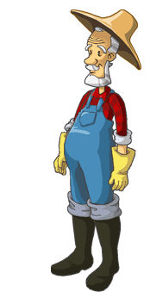

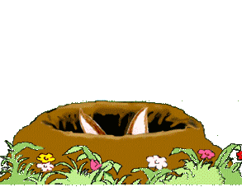

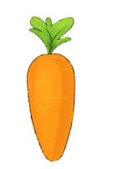
NHỔ CÀ RỐT

Slide 17
Cách chơi:
Học sinh chọn đáp án nào bạn hãy bấm vào củ cà rốt theo đáp án đó.
Chú thỏ sẽ tự đi đến nhổ cà rốt và sẽ biết được đáp án đúng, sai.
Cuối cùng bấm vào bác nông dân sẽ ra đáp án đúng.
Bấm vào màn hình qua slide chứa câu hỏi tiếp theo.

Slide 18
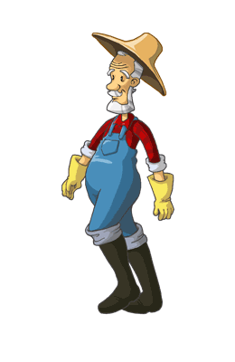

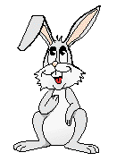


Slide 19
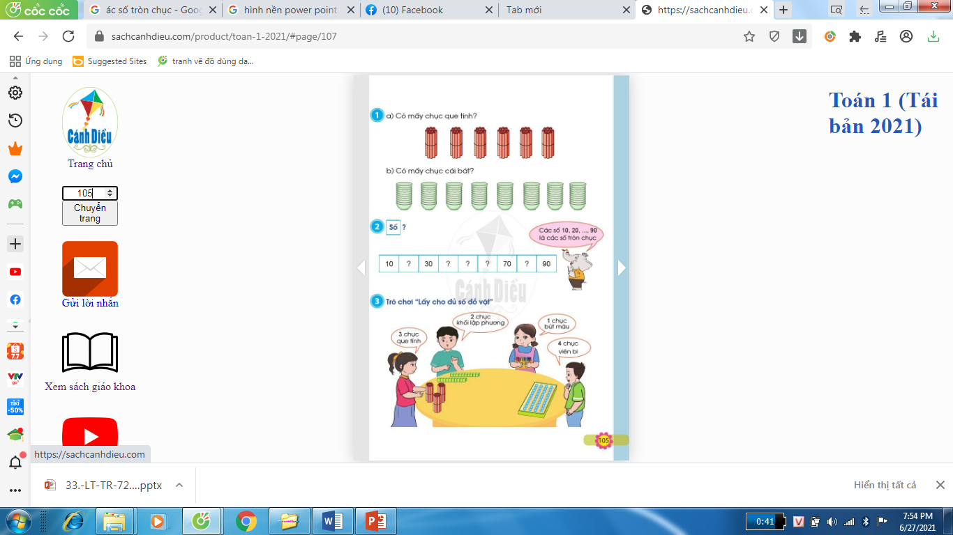
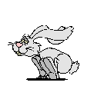



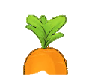
A : 6 chục
B : 7 chục
C : 8 chục
D : 9 chục
A B C D

Slide 20
A : 7 chục
B : 8 chục
C : 6 chục
D : 9 chục
A B C D

Slide 21
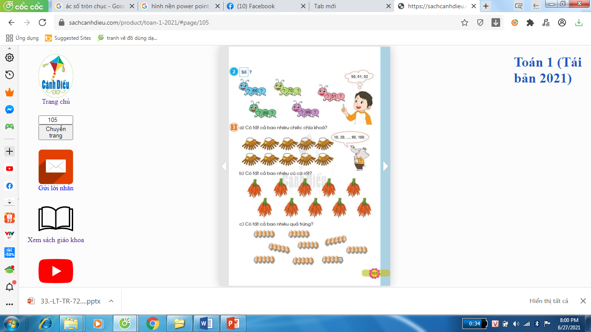

A : 4 chục
B : 5 chục
C : 6 chục
D : 7 chục
A B C D

Slide 22

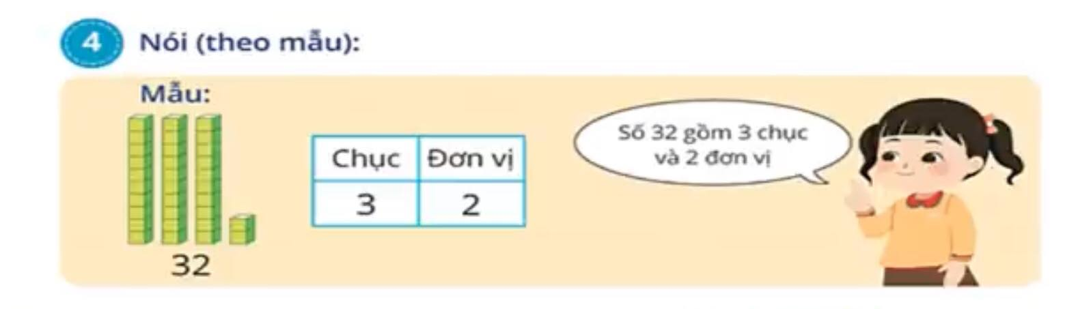

Slide 23
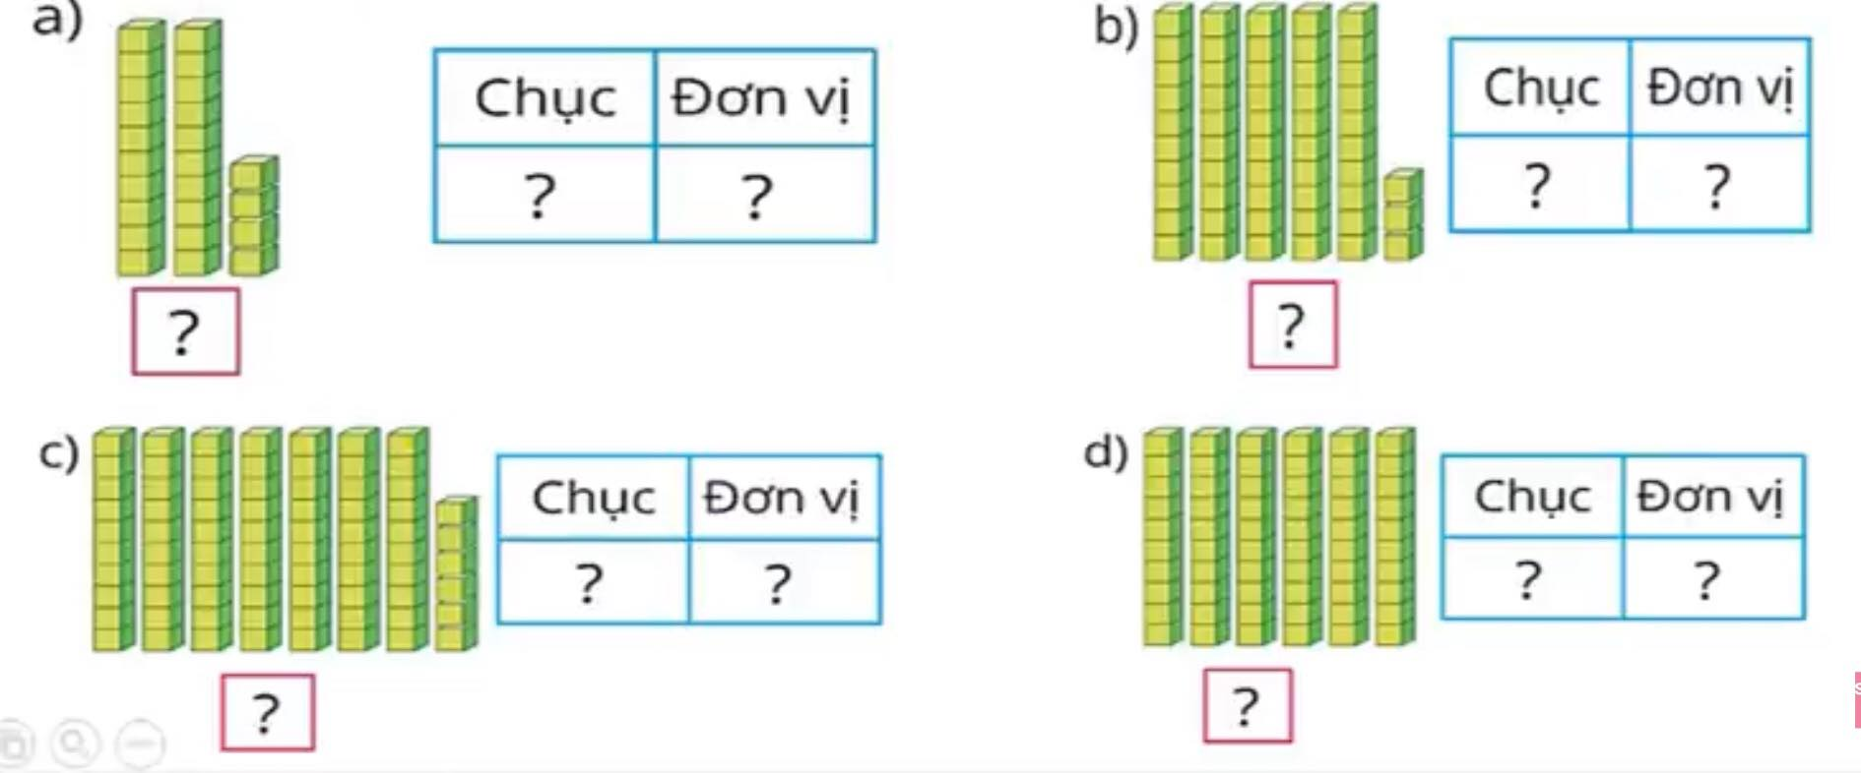
2
4
5
3
24
53
7
6
6
0
76
60

Slide 24
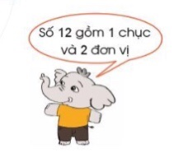
5
Trả lời câu hỏi:
Số 12 gồm mấy chục và mấy đơn vị?
Số 49 gồm mấy chục và mấy đơn vị?
Số 80 gồm mấy chục và mấy đơn vị?
Số 66 gồm mấy chục và mấy đơn vị?
b) Số 49 gồm 4 chục và 9 đơn vị
c) Số 80 gồm 8 chục và 0 đơn vị
d) Số 66 gồm 6 chục và 6 đơn vị

Slide 25
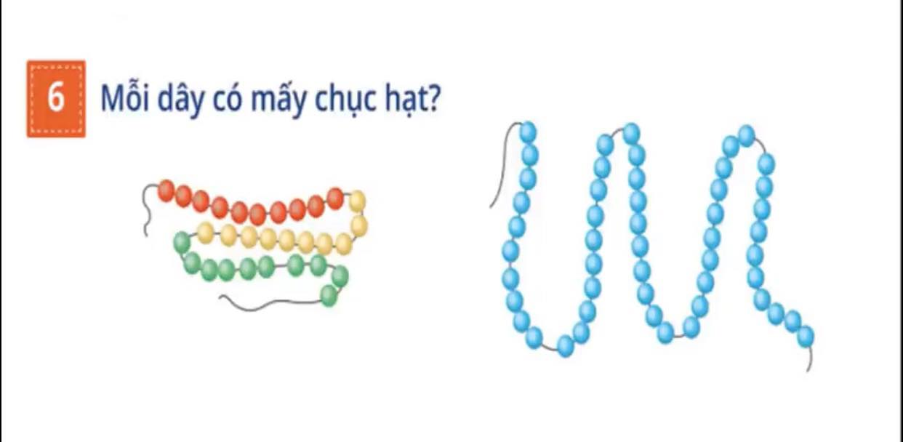
30 hạt
50 hạt

Slide 26

CỦNG CỐ - DẶN DÒ

Slide 27


